Slide 1
簡介
新北市新店高中
個人申請錄取國立中山大學化學系
大一下排名：5/41、GPA：4.01/4.3
大二上排名：4/52、GPA：4.16/4.3
勁舞社教學
張家瑄 國立中山大學化學系中文組 114級(大二)

Slide 2
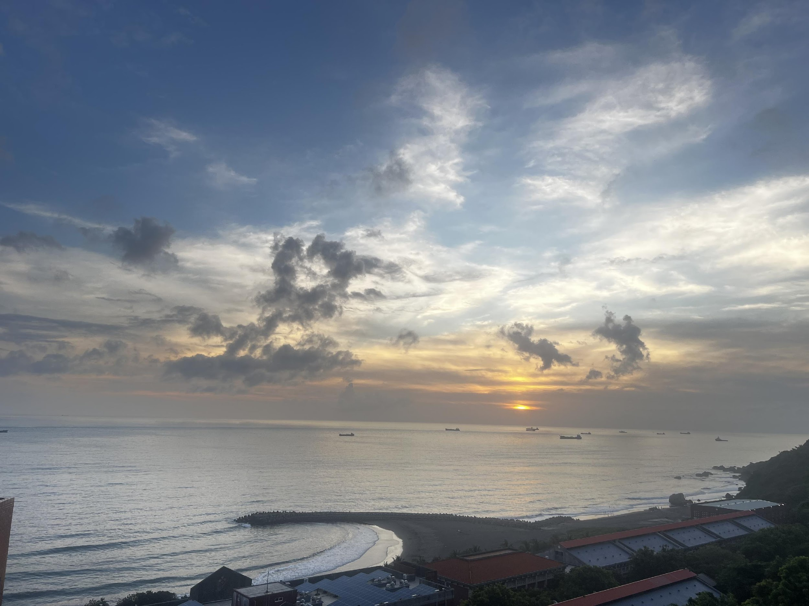
為甚麼選擇中山大學？
社團選擇多
體育課有潛水、風帆等課程
師資優異、教學資源豐富
全台灣最漂亮的宿舍風景

Slide 3
為甚麼選擇化學系？
高中時做過科展
對化學有興趣、喜歡做實驗
未來出路廣

Slide 4
化學系四大主科
有機化學
無機化學
分析化學
物理化學
藥廠、傳產
半導體材料
儀器分析
催化、PM2.5

Slide 5
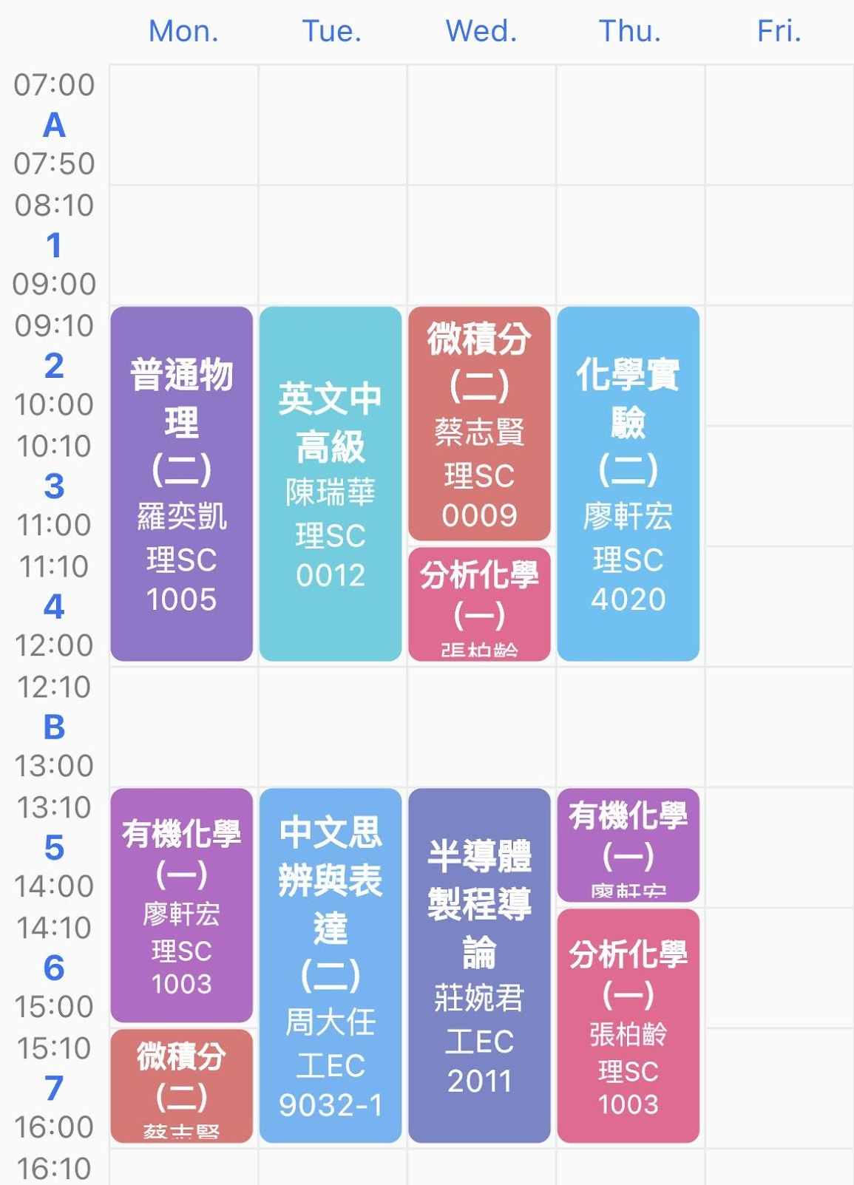
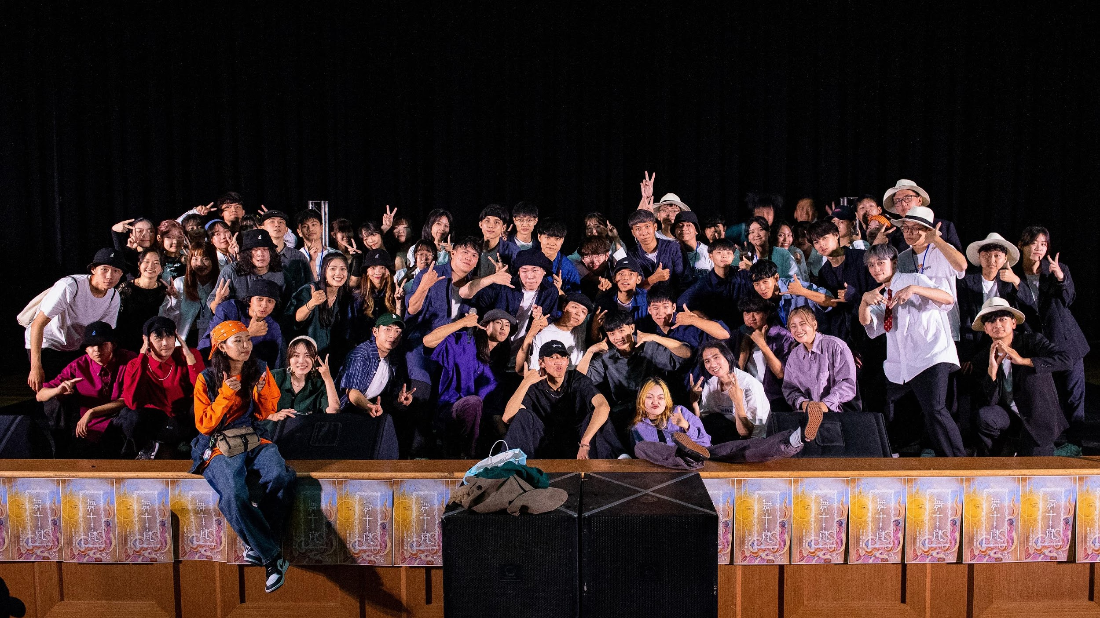
給學弟妹的建議
大學 vs 高中
拓展人脈
善用學校資源
小心猴子！！！

Slide 6
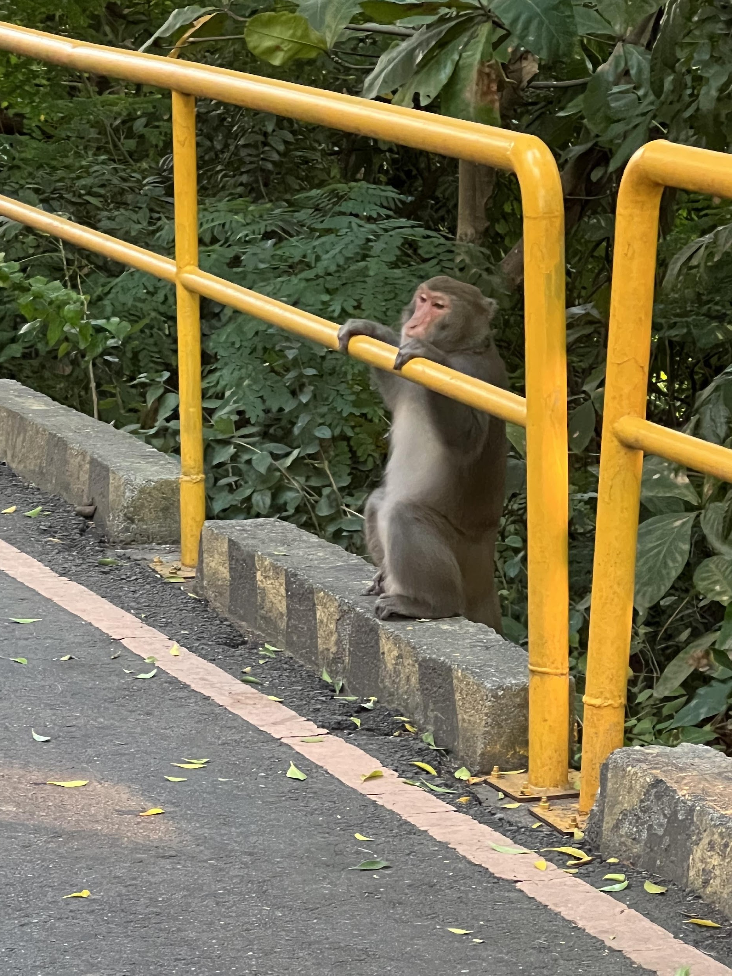
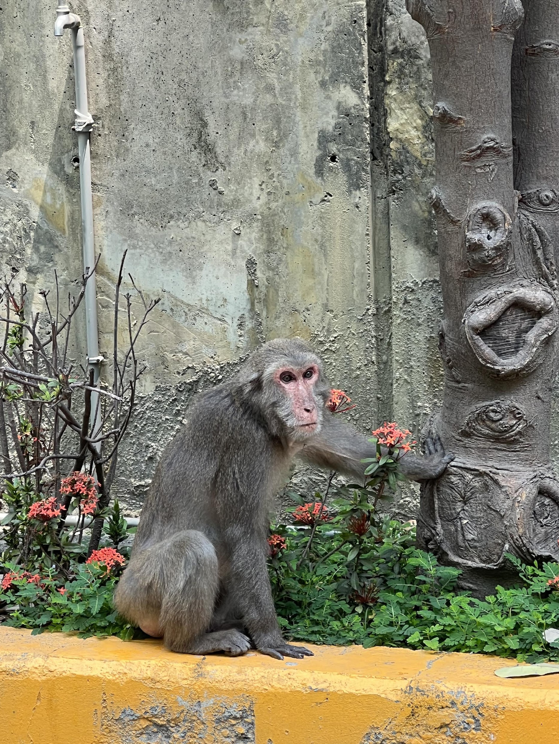

Slide 7
Q&A
Thanks For Listening

